Slide 1
the legend of the quest La quête légendaire
Valentin MONGEY TS2
Projet annuel d’isn 2013/2014

Slide 2
Notre projet
Groupe de 3 : Nathan MESSIN, Aurélien SVEVI, Valentin MONGEY
Utilisation de Python et de Pygame
Environs 12 000 lignes de code
550 images créées et utilisées

Slide 3
Quel type de jeu ?
Role Playing Game :
RPG

Slide 4
Histoire
Un pays ravagé par une mystérieuse contamination et par la guerre.
Un aventurier qui deviendra un héros.
Des quêtes pour sauver la population.
Une grande bataille finale.

Slide 5
Caractéristiques du jeu
3 classes disponibles, des attaques et des statistiques spécifiques.
Evolution du personnage grâce à des points de compétences.
Distribution libre de ces points.
Une suite de quêtes pour faire avancer l’histoire.
Beaucoup d’aléatoire.

Slide 6
Répartition du travail
Nathan
Graphismes, inventaire, gestion des objets…
Aurélien
Bind, worldmap, forgerons, alchimiste, sauvegarde…
Valentin
Combat, auberge, attaques, ennemis, compagnons…

Slide 7
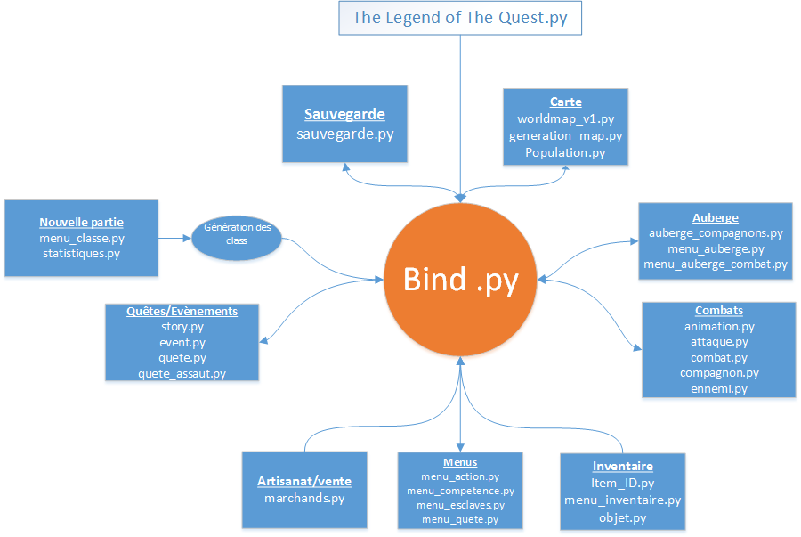

Slide 8
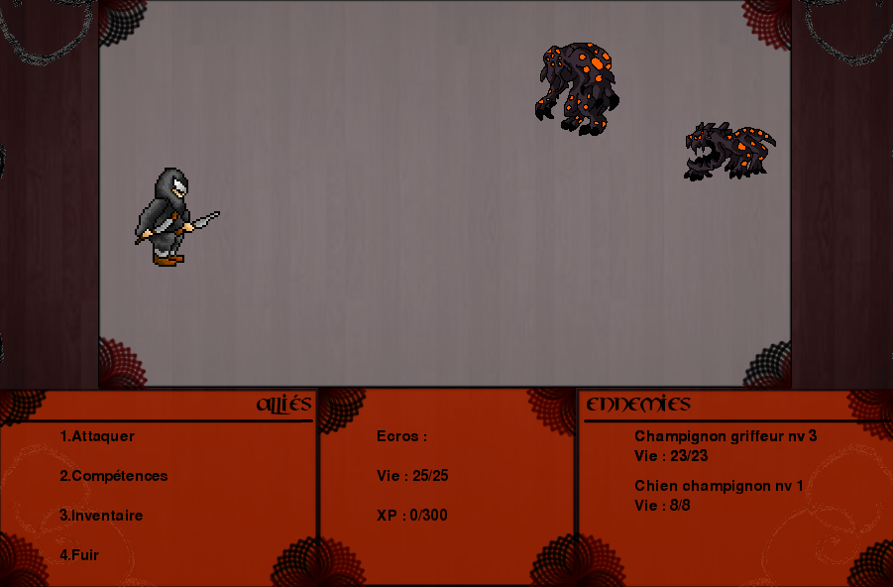
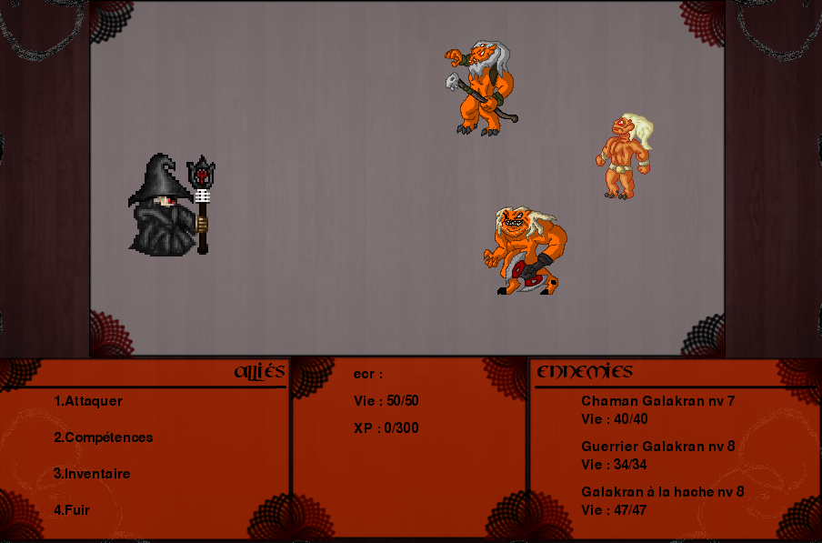
Combat
Monstres aléatoires, ainsi que le nombre.

Slide 9
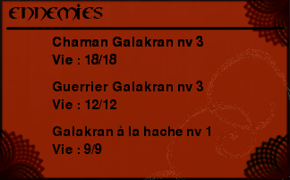
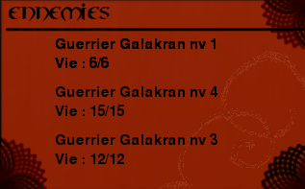
Niveaux des monstres aléatoires
Niveau d’un monstre : aléatoirement -2 à +2 du niveau du joueur.
Plus le niveau du monstre est haut, plus il est fort !
Quelques monstres de type « heal ».

Slide 10
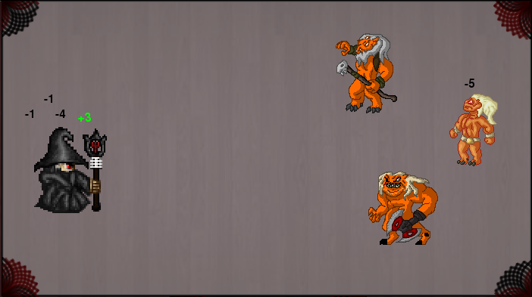
Dégâts, esquive, critique
Le personnage et les monstres ont chacun leurs propres taux de critique et d’esquive.
Plage de dégâts.
Résistance « naturelle » du joueur et armure.
Résistance « naturelle » des monstres.

Slide 11
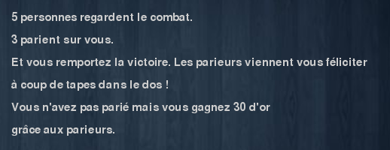
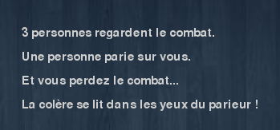
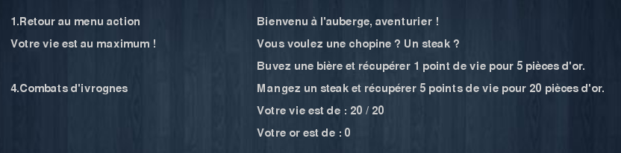
Auberge
Récupération de vie
Combats d’ivrognes
Victoires, défaites
Paris
Renommée

Slide 12
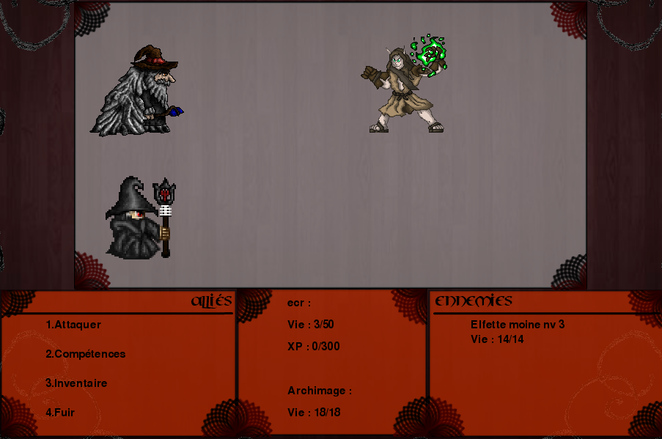
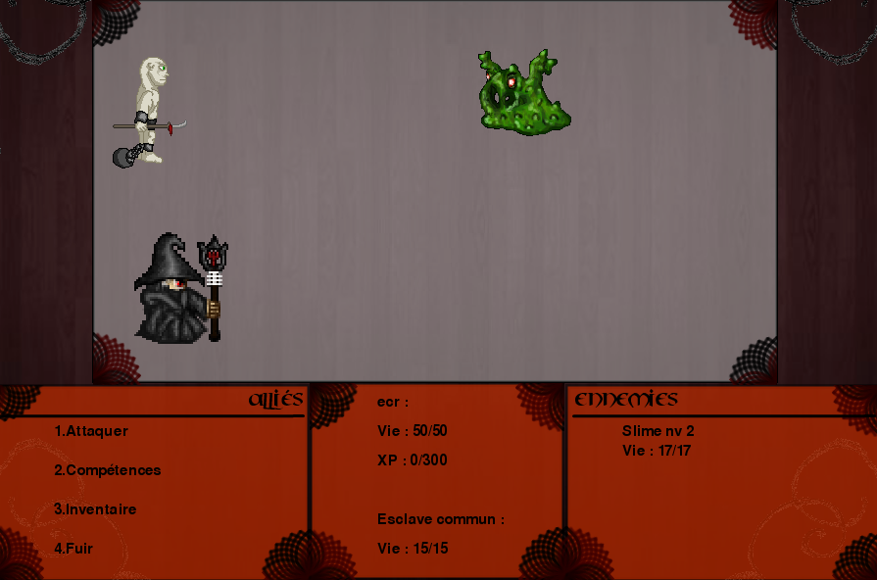
Compagnons
Compagnons uniques, esclaves, évènements aléatoires…
Deux types de compagnon : « tank » et « heal ».

Slide 13
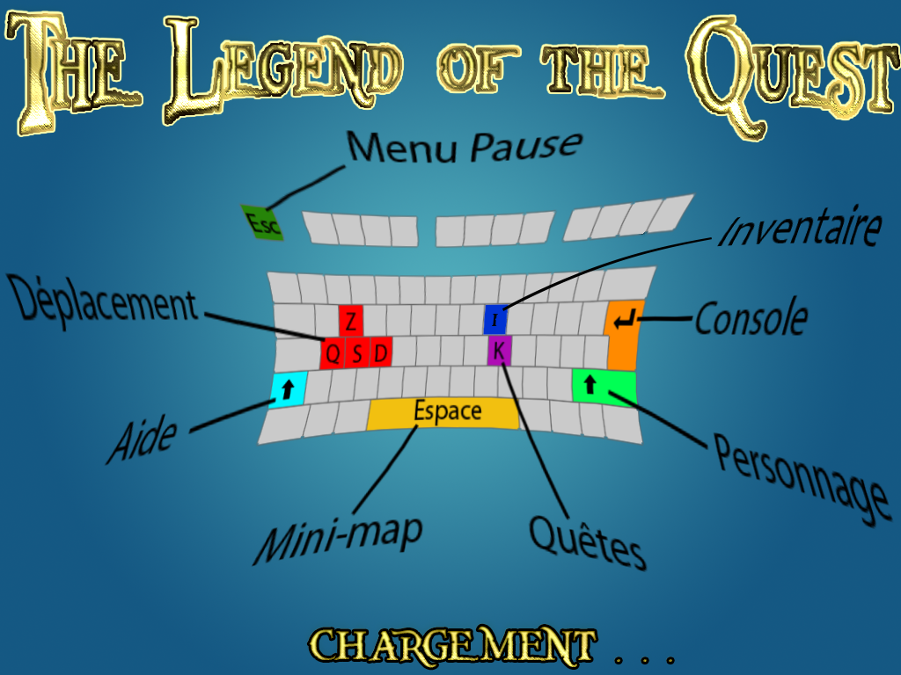



Graphismes
Menus, animations des attaques, HUD : L’affichage tête haute (Head-up display)…

Slide 14
conclusion
Une très bonne expérience.
Un bon travail de groupe avec Aurélien et Nathan.
Un apprentissage des bases de la programmation.
Aperçu de mes futures études.

Slide 15
Remerciements
A Mr. HASSNAOUI
A Aurélien et Nathan
Aux communautés en ligne

